Slide 1
Реалізація права на навчання впродовж життя
(Андрєєв Микита)

Slide 2
Пренатальне та перинатальне навчання (1 рік)
Дошкільна освіта (3-4 роки)
Шкільна та позашкільна освіта (10-12 років)
Професійно-технічна освіта (2-4 роки)
Вища освіта (4-6 років)
ПРАВО НА ОСВІТУ ВПРОДОВЖ ЖИТТЯ
Освіта дорослих (50-70 років)

Slide 3
Освіта дорослих – це про навчання пенсіонерів (людей «золотого віку»)
Освіта дорослих – це про майстерні народної творчості
Освіта дорослих – це нова назва для післядипломної освіти
На освіту дорослих немає коштів, йде війна
Освіта дорослих і так не заборонена, навіщо потрібен закон
Законопроект – не панацея. Він допоможе тим, хто хоче і робить, але не допоможе тим, хто імітує і паразитує
Конкуренція за доступ до наших з вами коштів у сфері освіти дорослих до сьогодні була відсутня або ж вдавана
ТОП-5 МІФІВ ПРО ОСВІТУ ДОРОСЛИХ

Slide 4
розвиток і самореалізація особистості впродовж життя;
сприяння зайнятості населення;
залучення роботодавців до організації навчання на робочому місці (на виробництві) на взаємовигідних умовах;
забезпечення конкурентних умов надання освіти (освітніх послуг) та вільного вибору надавача послуг у сфері освіти дорослих;
захист прав здобувачів, роботодавців та інших учасників освітнього процесу у сфері освіти дорослих.
Додаткове ліцензування надавачів послуг у сфері освіти дорослих — не впроваджується.
Додаткові вимоги (механізми регулювання) до неурядових організацій,
які навчають — не впроваджуються (крім випадків, коли такі організацію фінансуються
за рахунок бюджетних коштів)
Принципи державної політики, яка передбачена законопроєктом

Slide 5
Здобувач освіти дорослих, хто це? Це повнолітня особа, яка навчається в будь-який спосіб у будь-якого надавача послуг.
Надавач послуг у сфері освіти дорослих, хто це?
Це будь-яка юридична особа, відокремлений підрозділ юридичної особи, фізична особа, які навчають
Що таке особисте освітнє портфоліо? Це сукупність відомостей про персональні досягнень особи (в т. ч. дипломи і сертифікати), які засвідчують результати навчання будь-яким шляхом
Андрагог, хто це?
Це людина, яка професійно навчає дорослих
Визначаються основні терміни

Slide 6
Додаткова особистісно орієнтована освіта і навчання
Навчання для самопізнання, творчості, взаємодії в родині і колі друзів.
Громадянська освіта
Навчання для взаємодії з суспільством та державою.
Безперервний професійний розвиток, у тому числі післядипломна освіта
Навчання для професійної самореалізації та взаємодії з роботодавцями.
Компенсаторна освіта
Здобуття обов’язкової середньої освіти дорослими, які її не здобули.
Складники освіти дорослих згідно законопроєкту

Slide 7
Юридичні особи, які надають освітні послуги для дорослих.
Заклади освіти, підприємства, установи, організації.
Відокремлені підрозділи цих організацій.
Фізичні особи, які надають освітні послуги для дорослих.
Репетитори, тренери, коучі.
Реєстрація надавачів у ЄДЕБО є обов’язковою виключно, якщо вони проводять навчання за рахунок бюджетних коштів, для всіх інших — за бажанням надавача.
Надавачі послуг у сфері освіти дорослих

Slide 8
Дозволяється здійснювати фінансування з місцевих бюджетів, що раніше було неможливо.
Може здійснюватися шляхом прийняття державних, регіональних або місцевих програм фінансування за визначеними пріоритетними напрямами.
Визначені інструменти фінансування:
запровадження індивідуальних рахунків, ваучерів на здобуття освіти дорослих;
надання субсидій і пільгових кредитів на здобуття освіти дорослих;
відшкодування витрат на проїзд і проживання здобувачів освіти дорослих з віддалених громад для участі у програмах освіти дорослих;
реалізації різних форм соціальної підтримки дорослих осіб під час здобуття ними освіти.
Державне та місцеве фінансування освіти дорослих

Slide 9
Cприяють громадянській освіті шляхом замовлення розроблення, повного або часткового фінансування реалізації освітніх програм неформальної освіти відповідного спрямування.
Підтримують додаткову особистісно орієнтовану освіту і навчання шляхом формування та розвитку мережі надавачів послуг у сфері освіти дорослих.
Держава щороку оплачує розроблення та безстрокове розміщення у вільному доступі не менше 100 освітніх програм та відповідних навчальних курсів, які спрямовані на задоволення потреб громадян в особистісно орієнтованій освіті і навчанні, громадянській освіті.
Державні органи та органи місцевого самоврядування

Slide 10
Кабінет Міністрів України забезпечує підтримку неформальної та інформальної освіти, спрямованої на вивчення державної мови. Міністерство освіти і науки України та органи місцевого самоврядування відповідають за організацію безкоштовних курсів української мови для дорослих та можливість вільно опанувати державну мову громадянам України, які не мали такої змоги.
Впровадження безкоштовних курсів української мови

Slide 11
Доступ до освітнього портфоліо дорослої особи, розміщеного в ЄДЕБО надається через Дію. Таким чином, людина, показавши QR-код роботодавцю, може надати йому верифіковану інформацію про пройдені освітні курси та здобуті компетентності.
Освітнє портфоліо в Дії

Slide 12
Комунальні центри навчання та освіти дорослих створюються місцевими радами з метою забезпечення потреб в навчанні та освіті дорослих органами місцевого самоврядування із розрахунку щонайменше один центр навчання та освіти дорослих на район або на територіальну громаду з населенням понад 100 тисяч осіб.
Комунальні центри освіти дорослих можуть створюватися як:
юридичні особи публічного права;
структурні підрозділи державних або комунальних закладів освіти, культури, фізичної культури і спорту, охорони здоров’я тощо.
Територіальна мережа центрів навчання та освіти дорослих

Slide 13
Створення Національної ради з питань освіти дорослих та громадянської освіти
Мета — координування державно-громадського партнерства у сфері освіти дорослих та громадянської освіти.
Повноваження Ради:
формує перелік пріоритетних напрямів на відповідний рік для фінансування проєктів в сфері освіти дорослих та громадянської освіти;
розробляє та подає на затвердження Кабінету Міністрів України державну стратегію розвитку освіти дорослих та громадянської освіти на три роки, оцінює стан її виконання, ініціює внесення змін (у разі необхідності);
аналізує якість освітньої діяльності надавачів послуг у сфері освіти дорослих та громадянської освіти;
розробляє методичні рекомендації для надавачів послуг у сфері освіти дорослих та громадянської освіти і органів місцевого самоврядування з питань розвитку освіти дорослих та громадянської освіти на місцевому рівні.
Створення Національної ради

Slide 14
Склад Національної ради з питань освіти дорослих та громадянської освіти - 11 осіб
По одному представнику до Ради делегують:
Міністерство освіти і науки
Міністерство молоді та спорту
Міністерство економіки
Міністерство соціальної політики
Міністерство культури та інформаційної політики
По два представники до Ради делегують:
Федерація роботодавців України
Українська асоціація освіти дорослих
Національна академія педагогічних наук України
Склад Національної ради
НАЦІОНАЛЬНА
АКАДЕМІЯ ПЕДАГОГІЧНИХ
НАУК УКРАЇНИ.

Slide 15
Національний фонд підтримки освіти дорослих — створюється для підтримки проєктів та програм, спрямованих на розвиток освіти дорослих
Завдання фонду:
експертний відбір проєктів у сфері освіти дорослих, надання грантів на їх реалізацію, моніторинг реалізації освітніх проєктів;
підтримка реалізації міжнародних проєктів та програм міжнародного співробітництва, спрямованих на безперервний розвиток особистості та забезпечення освіти впродовж життя;
підтримка підприємств, установ, організацій в частині безперервного розвитку їх працівників шляхом надання грантів, ваучерів та субсидій.
Національний фонд безперервного розвитку

Slide 16
Удосконалюється система фінансування заходів з навчання зареєстрованих безробітних:
на бюджетне фінансування навчання зареєстрованих безробітних на конкурсних засадах зможуть претендувати будь-які надавачі послуг у сфері освіти дорослих, незалежно від форми власності;
порядок відбору виконавців навчання зареєстрованих безробітних затверджується спільним наказом Міністерства економіки та Міністерства освіти і науки;
щорічно не пізніше 31 березня Мінекономіки оприлюднює обсяг коштів, який було спрямовано на професійне навчання зареєстрованих безробітних, а також перелік надавачів послуг у сфері освіти дорослих, які їх отримали.
Удосконалння системи фінансування навчання безробітних

Slide 17
на бюджетне фінансування навчання зареєстрованих безробітних на конкурсних засадах зможуть претендувати будь-які надавачі послуг у сфері освіти дорослих, незалежно від форми власності;
порядок відбору виконавців навчання зареєстрованих безробітних затверджується спільним наказом Міністерства економіки та Міністерства освіти і науки;
щорічно не пізніше 31 березня Мінекономіки оприлюднює обсяг коштів, який було спрямовано на професійне навчання зареєстрованих безробітних, а також перелік надавачів послуг у сфері освіти дорослих, які їх отримали.
Контакти

Slide 18
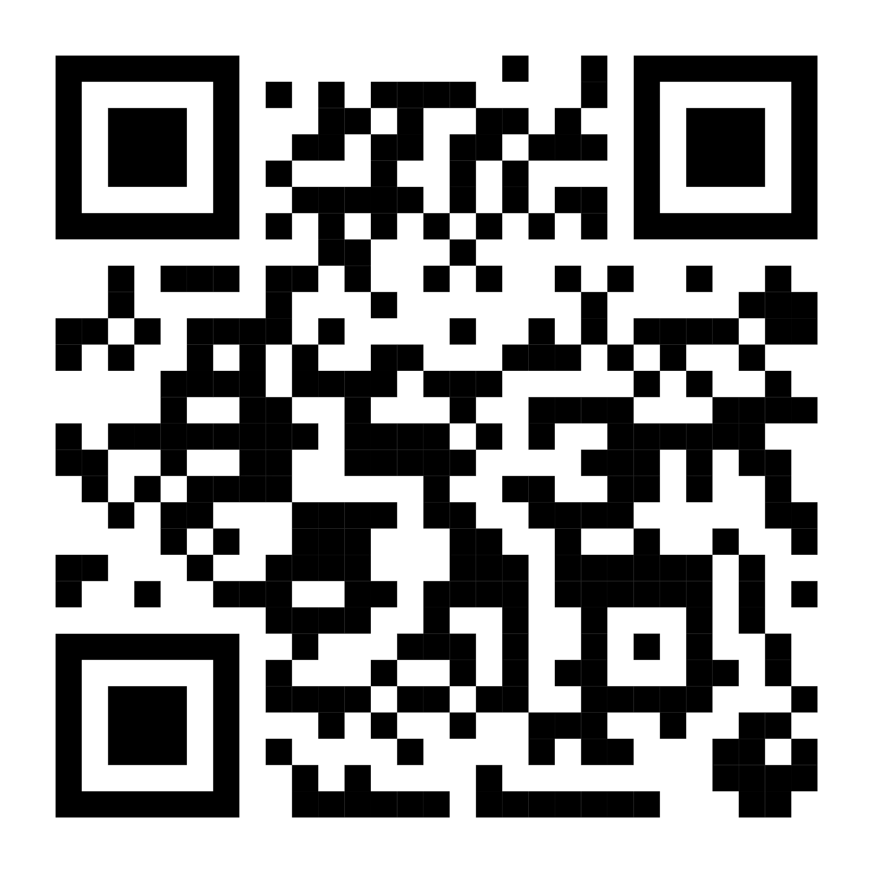
Посилання на сторінку у фейсбук

